Slide 1
Devoir 3 – Validation
MEC8211 – Hiver 2024
Présenté par
Ben Daya, Mohammed Mahdi Sahbi
Sfeir, Acile
Deschenes, Alexandre
https://github.com/mehdibendaya/MEC8211-DEV1.git

Slide 2
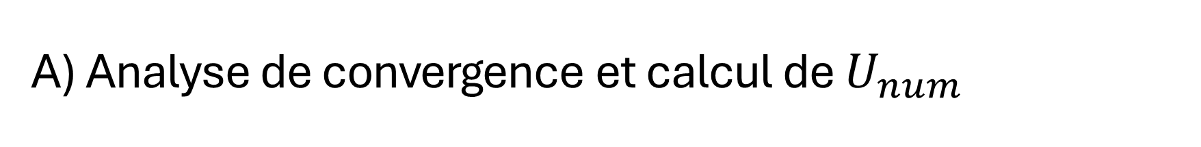
A) Analyse de convergence et calcul de $U_{num}$
Afin de realiser l’analyse de convergence il a fallu:
Desactiver le caractere aleatoire de la generation de fibres afin de figer la structure et pouvoir comparer les resultats obtenus.
Garder la meme taille de structure et cela en gardant le produit entre le nombre de points et la distance entre deux points constante.
fig1. Fibre pour Nx=600points
fig2. Fibre pour Nx=150points
fig3. Fibre pour Nx=75points

Slide 3
A) Analyse de convergence et calcul de $U_{num}$
METTRE les GRAPHS +ORDRE OBS

Slide 4
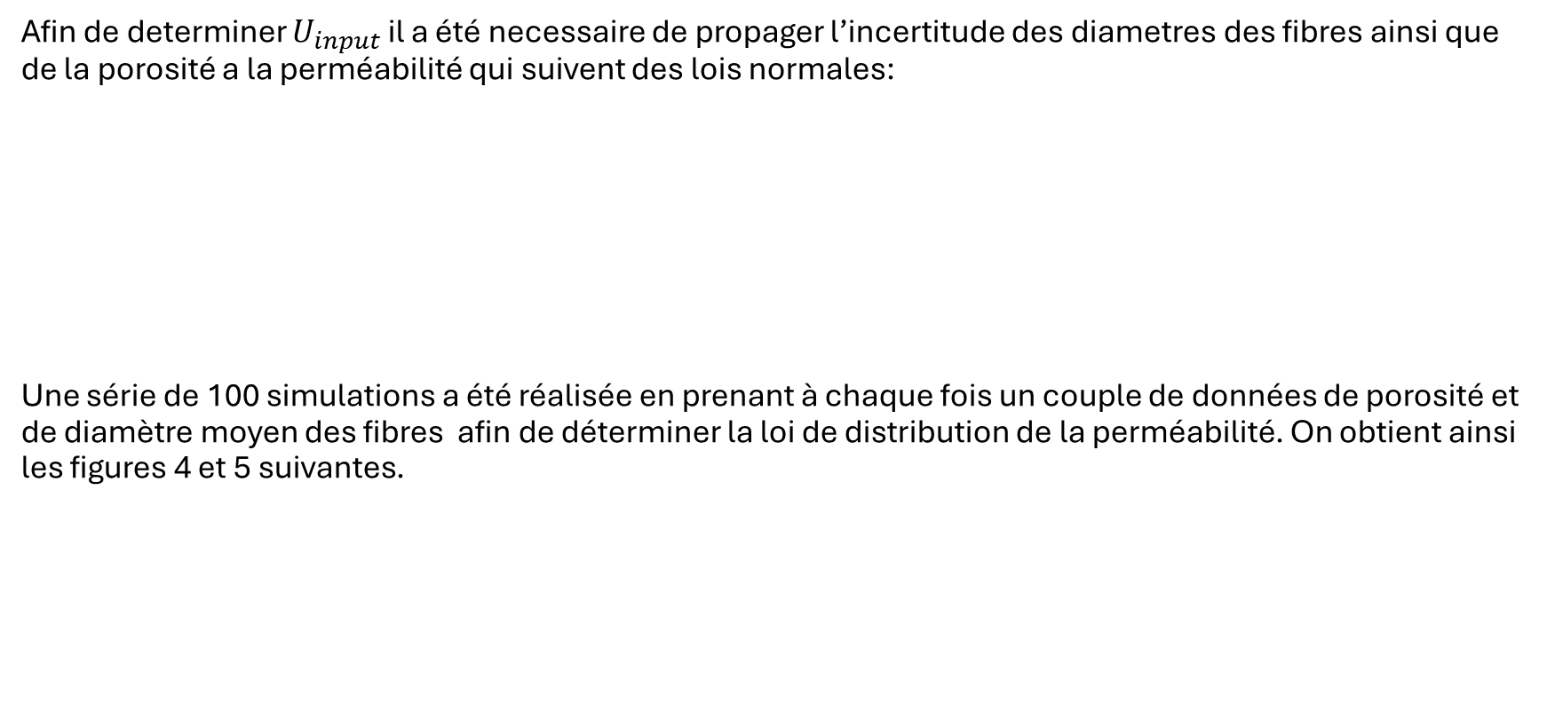
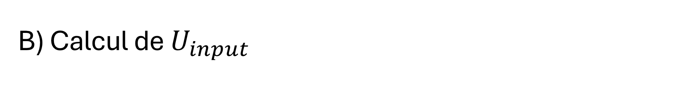
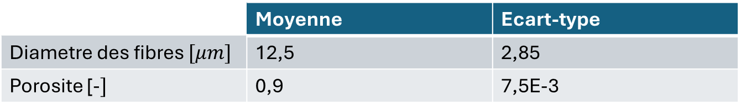
B) Calcul de $U_{input}$
Afin de determiner $U_{input}$ il a été necessaire de propager l’incertitude des diametres des fibres ainsi que de la porosité a la perméabilité qui suivent des lois normales:
Une série de 100 simulations a été réalisée en prenant à chaque fois un couple de données de porosité et de diamètre moyen des fibres afin de déterminer la loi de distribution de la perméabilité. On obtient ainsi les figures 4 et 5 suivantes.
 | Moyenne | Ecart-type
Diametre des fibres $[μm]$ | 12,5 | 2,85
Porosite [-$]$ | 0,9 | 7,5E-3

Slide 5

B) Calcul de $U_{input}$
fig4. CDF permeabilite
- Grace a ces deux figures il est possible de conclure que la perméabilité suit une loi log-normale tel que
$$μ$$ | $$σ$$ | $$e^{μ}$$ | FVG
3,278570692 | 0,382161968 | 26,53781 | 1,465449
- On peut donc estimer $U_{input}$ a
$${U_{input}}^{−}$$ | 8,428821
$${U_{input}}^{+}$$ | 12,35201

Slide 6
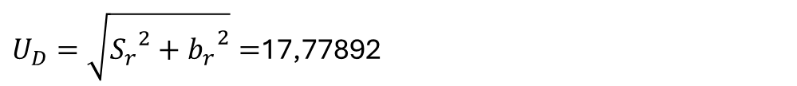
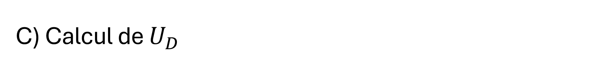
C) Calcul de $U_{D}$
Composante de l’erreur | Valeur
Aléatoire - distribution log-normale5 des mesures de perméabilité [µm^2] (test de reproductibilité) | 14,7
Epistémique - Incertitude sur les mesures du perméamétre donnée par le manufacturier [µm^2] | 10
$U_{D}=\sqrt{{S_{r}}^{2}+{b_{r}}^{2}}=$17,77892

Slide 7
D) Calcul de l’erreur de simulation E
 | Moyenne [µm^2]
D | 80,6
S | 26,5378
Ce tableau présente les valeurs de la solution numérique S et la valeur expérimentale D comme étant les médianes des valeurs de perméabilités obtenues numériquement et expérimentalement.
Ainsi, $E=\text{-54,0622}\text{.}$

Slide 8
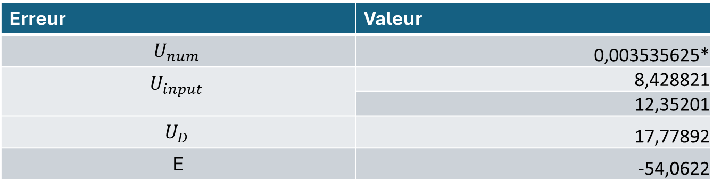
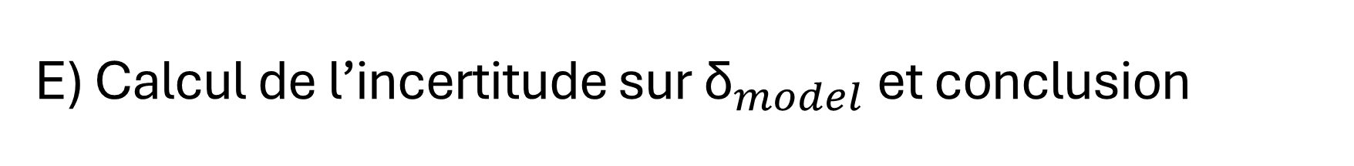
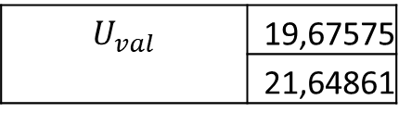
E) Calcul de l’incertitude sur ${\text{δ}}_{model}$ et conclusion
Erreur | Valeur
$$U_{num}$$ | 0,003535625*
$$U_{input}$$ | 8,428821
 | 12,35201
$$U_{D}$$ | 17,77892
E | -54,0622
*Il est possible de remarquer que $U_{num}$ est très faible devant les autres erreurs et peut être négligée devant $U_{input }etU_{D}.$
En utilisant la formule $U_{val}=\sqrt{{U_{num}}^{2}+{U_{input}}^{2}+{U_{D}}^{2} }$tel que les erreurs sont standardisées a un écart-type.
$$U_{val}$$ | 19,67575
 | 21,64861
Ces valeurs de $U_{val}$ se traduisent par un intervalle de confiance à 95,4% sur l’erreur modèle allant de [-93,414,-10,765] . 0 n’appartient par a l’intervalle de ${\text{δ}}_{model}$

